Slide 1
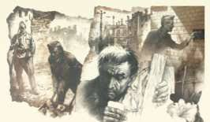
Л.Пономаренко «Гер переможений»
Особливості художніх засобів новели

Slide 2

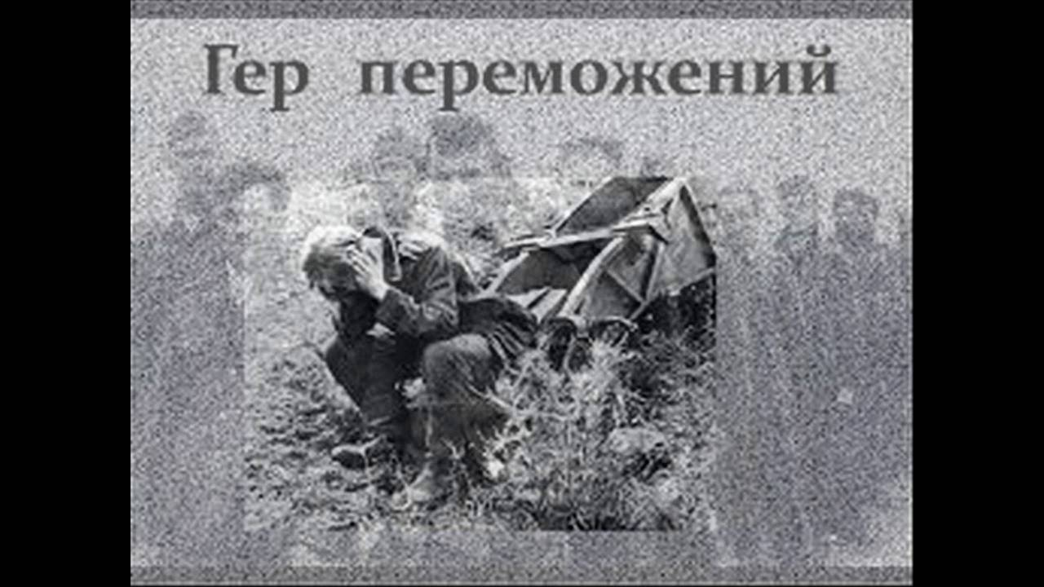
Метод «Мозковий штурм». Бесіда за змістом твору:
― У який час відбуваються події, зображені у творі?
― Хто є дійовими особами в новелі?
― За жанром «Гер переможений» ― це…?
― Чому твір називається саме так?
― Чому авторка вживає німецьку лексику?

Slide 3
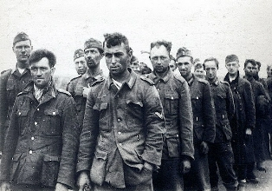
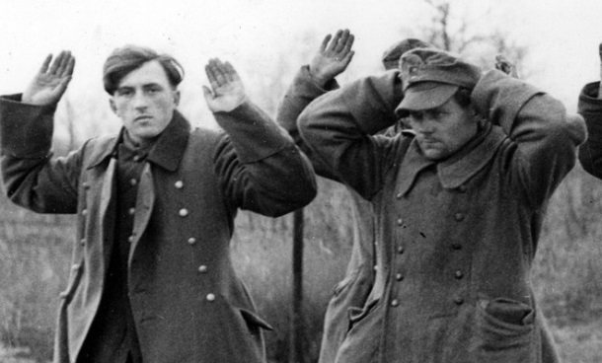
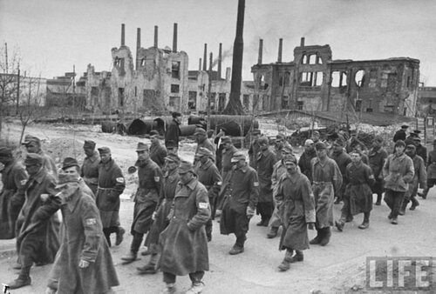
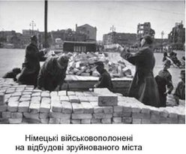
Полоненні , хто вони?
Людина (сім'я; Німеччина) війна, солдат (руйнівник, убивця)
полон людина-будівельник (творець)

Slide 4
Метод «Гронування»
Любить
дітей
Має потяг до краси
Нещасний
Сумує за миром
Відчуває провину
Фрідріх
Сентиментальний
Працьовитий
Вразливий

Slide 5
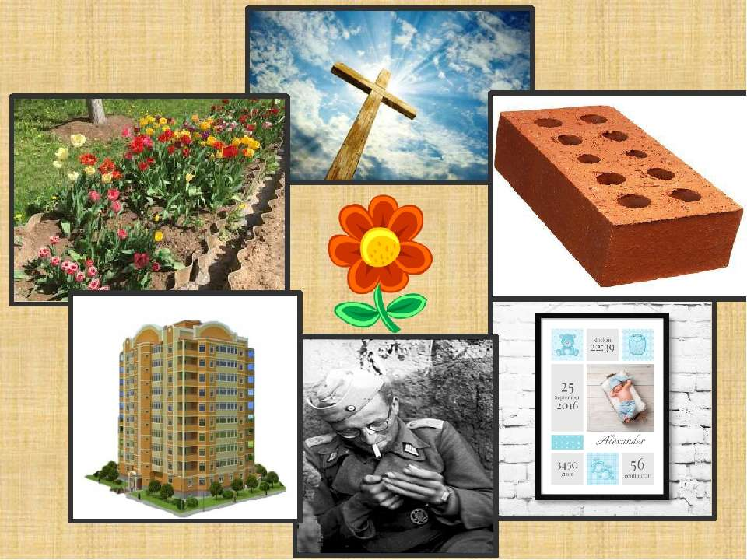
Художня деталь ― виразна подробиця твору, яка подає певний епізод у несподіваному ракурсі

Slide 6
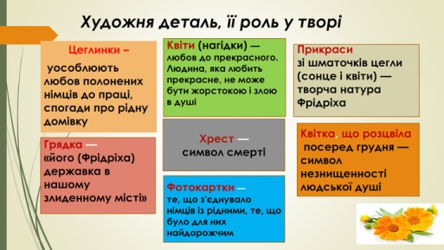

Slide 7
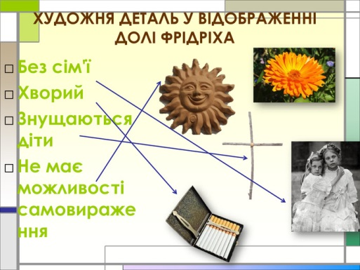

Slide 8
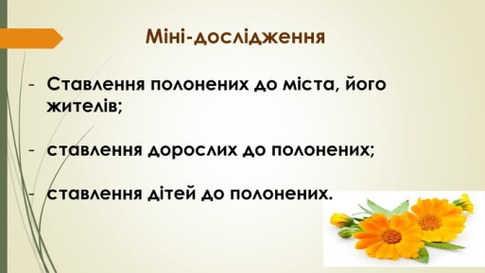

Slide 9
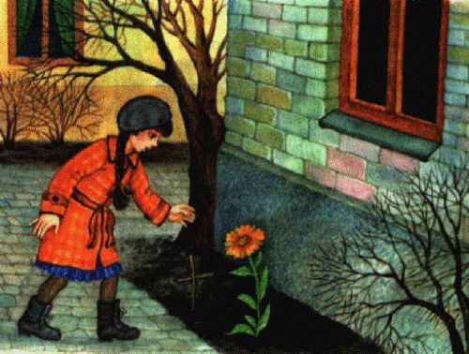
З’ясування побудови новели (визначення логічно завершених частин твору, їх озаглавлення і з’ясування головної думки).
План.
1) Полонені німці зводять житловий квартал.
2) Грядочка Фрідріха.
3) Жителі простили полонених.
4) Нищення “маленької державки”.
5) Прикраси з кусочків цегли на стінах.
6) Самогубство Фрідріха.
7) Квітка під вікном.
8) Через півстоліття.

Slide 10
Домашнє завдання
Підготуватися до
контрольної роботи

Slide 11
ДЯКУЮ ЗА УВАГУ

